Slide 1
Математика 3 класс
Сделала презентацию Карина

Slide 2
Примеры:
456+500=
567+656=
678+767=
123-111=
234-234=
345-234=
956
1223
1445
12
0
111

Slide 3
Уравнения:
x*10=1000 y+223=538
x*5=100 y+493=851
x*20=120 y+537=498
z-200=340 c:20=180
z-10=1000 c:10=1000
z-5=100 c:30=240

Slide 4
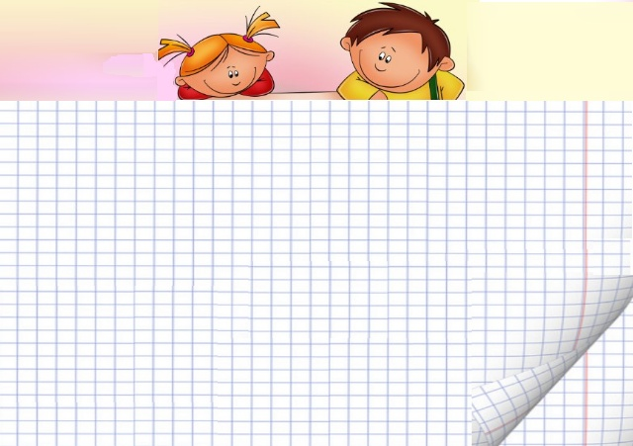
Для приготовления обеда повару понадобилось 24 кг картошки, свеклы в 3 раза меньше, а лука в 2 раза меньше чем свеклы. Сколько килограмм лука потратил повар?
Решение:1) 24 : 3 = 8
2) 8 : 2 = 4
Выражение: 24 : 8 : 2 = 4
Ответ: 4 кг.
Решение:1) 7 * 2 = 14
2) 5 + 7 = 12
3) 12 + 14
Выражение: 7 * 2 + 5 + 7 = 14
Ответ: 14 фигур.
Оля вырезала из бумаги 5 квадратов, 7 треугольников, а кругов в 2 раза больше чем треугольников. Сколько всего Оля вырезала фигур?

Slide 5
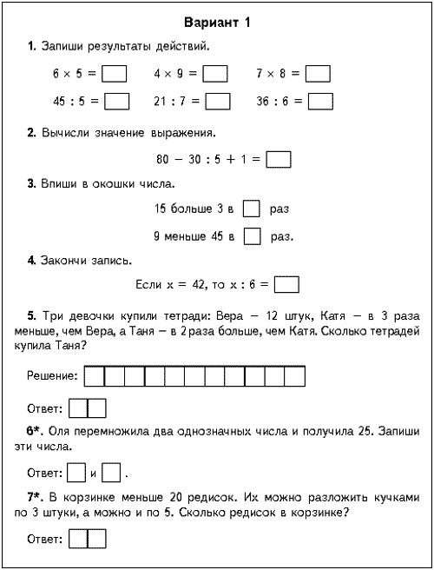
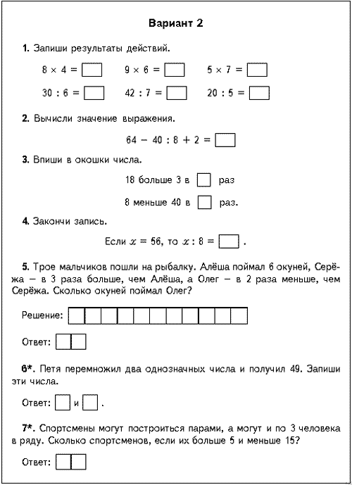

Slide 7
Первое число 12, второе в 3 раза меньше, а третье в 4 раза больше чем второе. Вычисли сумму этих трех чисел.
Решение:1) 12 : 3 = 4 (второе число)
2) 4 * 4 = 16 (третье число)
3) 12 + 4 = 16 (сумма первого и второго чисел)
4) 16 + 16 = 32 (сумма трех чисел)
Выражение: 12 : 3 * 4 + 4 + 12 = 32
Ответ: 32

Slide 8
Спасибо за внимание!!!

